Slide 1
Результати ЗНО-2017
БЗШ І-ІІІ ст.17
04 01 2018

Slide 2
Освіта – найважливіше із земних благ, якщо вона якісна. Інакше вона абсолютно даремна. Джозеф Редьярд Кіплінг

Slide 3
ДПА
school17@bc.gmeil.com

Slide 4
ДПА - 2017
Вибір учнів

Slide 6
ДПА – 2017 (у формі ЗНО)
ДПА – 2017 (у формі ЗНО)

Slide 7
ДПА – українська мова

Slide 8
Зведені результати за рівнем досягнень з української мови

Slide 9
Порівняльний аналіз ДПА з української мови за роками

Slide 10
Українська мова і література 180 - 200 балів не подолали поріг

Slide 11
Середній бал у розрізі закладів міста з української мови

Slide 12
Рейтинг шкіл за результатами ЗНО з української мови (Освіта.UA)
Назва навчального закладу | Місце | TOП 200 | Середній бал ЗНО | Склали
Білоцерківське навчально-виховне об’єднання «Ліцей-Мала академія наук» Білоцерківської міської ради | 33 | 36 | 183.6 | 29
Білоцерківська гімназія № 2 Білоцерківської міської ради | 44 | 164 | 181.7 | 33
Бучанська Українська гімназія | 46 | 126 | 182.8 | 22
Боярський НВК "Гімназія - ЗОШ І ст." Києво-Святошинської районної державної адміністрації | 49 | 211 | 178.7 | 56
Славутицький ліцей Славутицької міської ради | 53 | 110 | 180.8 | 36
Білоцерківське навчально-виховне об’єднання "Перша Білоцерківська гімназія - школа І ст." | 98 | 177 | 173.7 | 66
Бориспільський НВК "Ліцей "Дизайн-освіта" імені Павла Чубинського - спеціалізована школа І-ІІІ ст." Бориспільської міської ради | 109 | 205 | 177.6 | 27
Вишгородська спеціалізована школа "Сузір’я" Вишгородського району | 182 | 519 | 175.2 | 24
Бучанська спеціалізована ЗОШ І-ІІІ ст. №5 з поглибленим вивченням іноземних мов Бучанської міської ради | 185 | 278 | 174.2 | 32

Slide 14
ДПА – математика

Slide 15
Зведені результати за рівнем досягнень з математики

Slide 16
Порівняльний аналіз ДПА з математики за роками

Slide 17
Середній бал у розрізі закладів міста з математики

Slide 19
ДПА – історія України

Slide 20
Зведені результати за рівнем досягнень з історії України

Slide 21
Порівняльний аналіз ДПА з історії України за роками

Slide 22
Середній бал у розрізі закладів міста з історії України

Slide 24
ДПА – англійська мова

Slide 25
Зведені результати за рівнем досягнень з англійської мови

Slide 26
Середній бал у розрізі закладів міста з англійської мови

Slide 28
ДПА – біологія

Slide 29
Зведені результати за рівнем досягнень з біології

Slide 30
Середній бал у розрізі закладів міста з біології

Slide 32
ДПА – географія

Slide 33
Зведені результати за рівнем досягнень з географії

Slide 34
Середній бал у розрізі закладів міста з географії

Slide 36
ДПА – фізика

Slide 37
Зведені результати за рівнем досягнень з фізики

Slide 38
Середній бал у розрізі закладів міста з фізики

Slide 40
ДПА – хімія

Slide 41
Зведені результати за рівнем досягнень з хімії

Slide 42
Середній бал у розрізі закладів міста з хімії

Slide 45
Середній бал за шкалою

Slide 46
Середній бал за роками

Slide 47
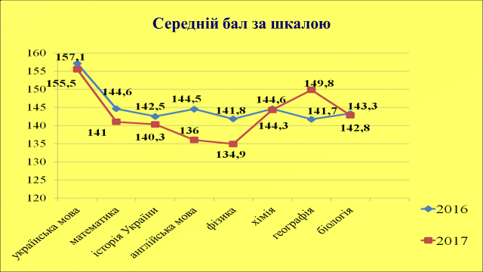
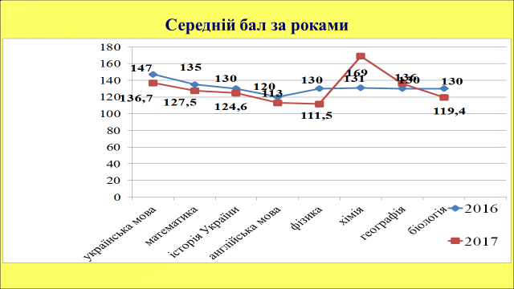

Slide 48
Середній бал за шкалою 100 – 200 балів

Slide 49
Рейтинг шкіл області за результатами ЗНО-2017 (Освіта.UA) Усього:457
Місце | Заклад | Середній бал ЗНО
2 | Білоцерківське навчально-виховне об’єднання «Ліцей-Мала академія наук» | 176
5 | Білоцерківська гімназія № 2 | 166,3
6 | БНВО «Перша Білоцерківська гімназія - школа І ступеня» | 162,1
9 | Білоцерківська спеціалізована школа І-ІІІ ступенів № 9 з поглибленим вивченням іноземних мов | 159,6
13 | Білоцерківська загальноосвітня школа І-ІІІ ступенів № 18 | 158,1
25 | Приватний НВК «Загальноосвітня школа І-ІІІ ступеня - дитячий садок «Міцва-613»» | 156,7
26 | Білоцерківський колегіум | 151,2
34 | Білоцерківська загальноосвітня школа І-ІІІ ступенів №6 | 149,2
37 | Білоцерківська загальноосвітня школа І-ІІІ ступенів № 3 ім. Т.Г.Шевченка | 148,9
40 | Білоцерківська спеціалізована школа І-ІІІ ступенів № 12 з поглибленим вивченням інформаційних технологій | 147,2
45 | Білоцерківська спеціалізована природничо-математична школа І-ІІІ ступенів № 16 ім. М.О.Кириленка | 147,1
56 | Білоцерківська загальноосвітня школа І-ІІІ ступенів № 22 | 146,4
59 | Білоцерківська загальноосвітня школа І-ІІІ ступенів № 5 | 146,1
89 | Білоцерківське навчально-виховне об'єднання «ЗОШ №15 - ДЮСОК» | 139,2
92 | Білоцерківський навчально-виховний комплекс «ЗОШ №13 - ДНЗ» | 138,6
99 | Білоцерківська загальноосвітня школа І-ІІІ ступенів № 20 | 136,8
122 | Білоцерківська спеціалізована школа І-ІІІ ступенів № 1 з поглибленим вивченням слов'янських мов | 131,9
153 | Білоцерківська загальноосвітня школа І-ІІІ ступенів № 11 | 127,4
160 | Білоцерківська загальноосвітня школа І-ІІІ ступенів № 4 | 126,6
200 | Білоцерківська загальноосвітня школа І-ІІІ ступенів № 7 | 123,4
227 | Білоцерківська загальноосвітня школа І-ІІІ ступенів № 17 21 місце | 118,4
251 | Білоцерківська загальноосвітня школа І-ІІІ ступенів № 21 | 117,6
353 | Білоцерківська вечірня (змінна) загальноосвітня школа ІІ-ІІІ ступенів № 1 | 101,5
385 | Білоцерківське навчально-виховне об'єднання «Звитяга» | 96

Slide 50
Рейтинг шкіл за результатами (по Україні) ЗНО-2017 (автор С.Городецький) Усього:9018
Місце | Заклад | Середній бал ЗНО
21 | Білоцерківське навчально-виховне об’єднання «Ліцей-Мала академія наук» | 176
136 | Білоцерківська гімназія № 2 | 166,3
181 | БНВО «Перша Білоцерківська гімназія - школа І ступеня» | 164,1
264 | Білоцерківська загальноосвітня школа І-ІІІ ступенів № 18 | 161,3
307 | Білоцерківська спеціалізована школа І-ІІІ ступенів № 9 з поглибленим вивченням іноземних мов | 160,3
486 | Приватний НВК «Загальноосвітня школа І-ІІІ ступеня - дитячий садок «Міцва-613»» | 156,7
764 | Білоцерківський колегіум | 152,8
832 | Білоцерківська загальноосвітня школа І-ІІІ ступенів № 3 ім. Т.Г.Шевченка | 151,8
850 | Білоцерківська загальноосвітня школа І-ІІІ ступенів № 6 | 151,6
910 | Білоцерківська загальноосвітня школа І-ІІІ ступенів № 22 | 150,9
1008 | Білоцерківська спеціалізована школа І-ІІІ ступенів № 12 з поглибленим вивченням інформаційних технологій | 149,8
1082 | Білоцерківська спеціалізована природничо-математична школа І-ІІІ ступенів № 16 ім. М.О.Кириленка | 149
1210 | Білоцерківська загальноосвітня школа І-ІІІ ступенів № 5 | 147,7
1602 | Білоцерківський навчально-виховний комплекс «ЗОШ №13 - ДНЗ» | 144,3
1603 | Білоцерківське навчально-виховне об'єднання «ЗОШ №15 - ДЮСОК» | 1443
2015 | Білоцерківська загальноосвітня школа І-ІІІ ступенів № 20 | 141,4
2570 | Білоцерківська спеціалізована школа І-ІІІ ступенів № 1 з поглибленим вивченням слов'янських мов | 137,8
3270 | Білоцерківська загальноосвітня школа І-ІІІ ступенів № 11 | 133,9
3658 | Білоцерківська загальноосвітня школа І-ІІІ ступенів № 7 | 131,7
3757 | Білоцерківська загальноосвітня школа І-ІІІ ступенів № 4 | 131,3
4089 | Білоцерківська загальноосвітня школа І-ІІІ ступенів № 17 | 129,4
4431 | Білоцерківська загальноосвітня школа І-ІІІ ступенів № 21 | 127,6
7571 | Білоцерківське навчально-виховне об'єднання «Звитяга» | 110,4
 | Білоцерківська вечірня (змінна) загальноосвітня школа ІІ-ІІІ ступенів № 1 | 112,8

Slide 51
Результат роботи педагогічного та учнівського колективів школи
Роки | Середній бал | Місце в області | Місце в Україні | Місце в місті
2016 | 123,61 |  | 3941 | 20
2017 | 129,4 | 227 | 4089 | 21

Slide 52
Місце школи за роками (середній бал)

Slide 53
ЗНО 2018
Пробне ЗНО:
24 березня 2018 року -
українська мова і література
31 березня 2018 року:
Решта предметів
Реєстрація:
09-31 січня

Slide 54
ЗНО 2018

Slide 56
ПРОЕКТ РІШЕННЯ ПЕДРАДИ
Заступникам директора з НВР Бєлаш О.П. та Черниш О.П.:
Вивчити рівень відповідності реальних знань учнів згідно з державним стандартом
Травень 2018 року
Продовжити впровадження системи внутрішнього моніторингу рівня навчальних досягнень учнів з предметів, які виносяться на ЗНО
До 01.05.2018 року
Заступнику директора школи з НВР Черниш О.М. систематично проводити моніторинг результативності роботи вчителів іноземної мови
Січень-травень 2018 року
Головам ШМО розробити дієві заходи щодо покращення результативності ДПА та ЗНО
До 01.02.2018 року
Класним керівникам обговорити результати моніторингу на батьківських зборах
До 01.02.2018 року
Класним керівникам 9, 11 класів проводити системну профорієнтаційну роботу з учнями з метою забезпечення допомоги школярам в активному професійному самовизначенні та свідомому виборі предметів тестування та профільності старшої школи
Лютий – травень 2018 року
Практичному психологу Гордієнко О.П. провести навчальний семінар з питань поліпшення взаємодії вчителів та учнів
Жовтень 2018 року

